Slide 1
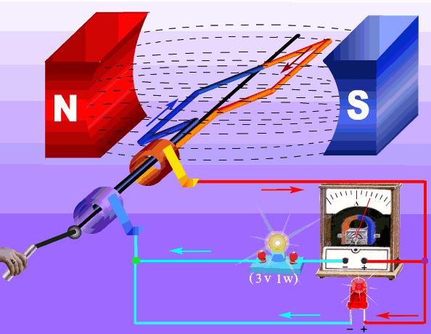
第20 章 电磁感应
1 法拉第电磁感应定律
2 动生电动势
3 感生电动势和感生电场
4 互感
5 自感
6 磁场的能量

Slide 2
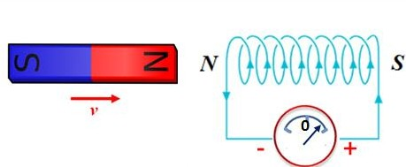
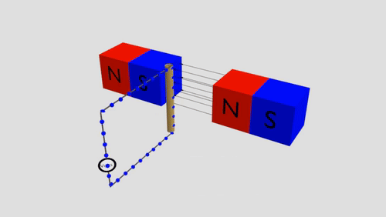
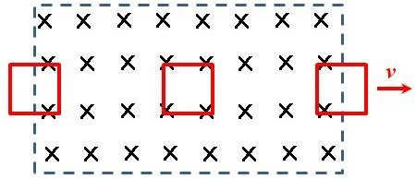
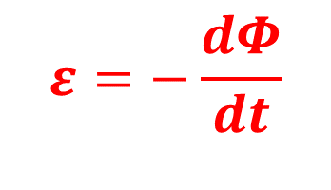
法拉第电磁感应定律
磁通量的变化
磁场的变化
$$ε=−\frac{dΦ}{dt}$$
回路中一部导体做切 割磁力线运动
法拉第电磁感应定律
- 楞次定律
闭合回路中，感应电流的方向总是使得它自身所产生的磁通量反抗引起感应电流的磁通量的变化。
导体回路在磁场中运动

Slide 3


感应电动势
它们各自对应的非静电力是什么？
感生电动势
导体静止，因磁场随时间变化而生
导体静止，静止电荷受力
电场力，有非静电场
$$\vec{B}$$
I
L
$$\vec{v}$$
动生电动势
导体在稳恒磁场中运动而生
导体动，导体中电荷动
运动电荷受力，
洛伦兹力？？

Slide 4
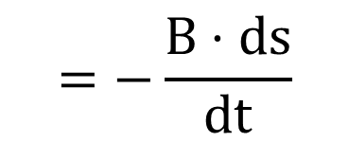





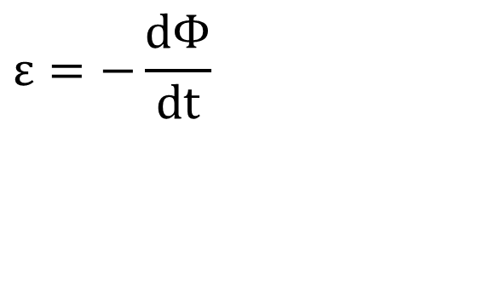
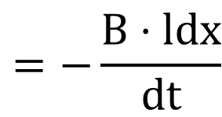
动生电动势
一个长为$l 的$导体匀速在磁场中向右运动
$$ε=−\frac{dΦ}{dt}$$
$$=−\frac{B⋅ds}{dt}$$
a
$$\vec{B}$$
$$\vec{v}$$
$$=−\frac{B⋅ldx}{dt}$$
I
$$=−Blv$$
L
$$ε$$
ε 的方向: b→ a
感应电流的方向也是
b→ a
b

Slide 5

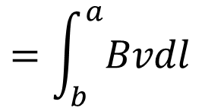
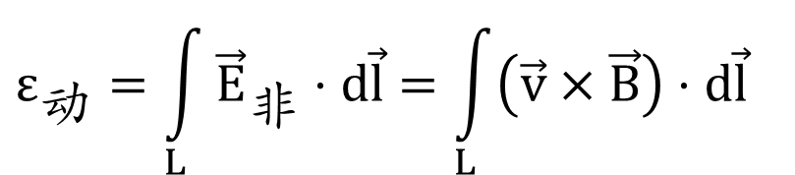






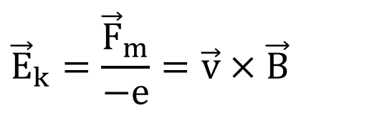



动生电动势
$$ε=−Blv$$
非静电力是什么？
一个长为$l 的$导体匀速在磁场中向右运动
a
运动电荷在磁场中受洛伦兹力：
$$\vec{F}m=q\vec{v}×\vec{B}$$
$$\vec{B}$$
$${\vec{E}}_{k}$$
$$=−e\vec{v}×\vec{B}$$
L
$${\vec{E}}_{k}=\frac{{\vec{F}}_{m}}{−e}=\vec{v}×\vec{B}$$
非静电场场强：
$$ε$$
$$\vec{v}$$
$$ε_{动}=\int_{L}{{\vec{E}}_{非}⋅d\vec{l}}=\int_{L}{\left(\vec{v}×\vec{B}\right)⋅d\vec{l}}$$
$$=\int_{b}^{a}{Bvdl}$$
$\vec{F}$m
k
$$=Blv$$
b
非静电力是洛伦兹力！！

Slide 6







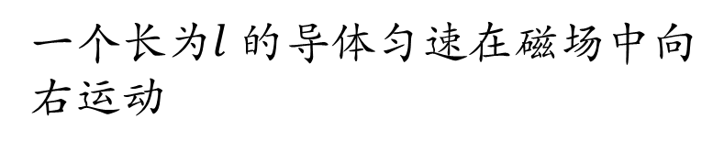










动生电动势
$$ε=−Blv$$
非静电力是洛伦兹力！！
一个长为$l 的$导体匀速在磁场中向右运动
a
电功率：
$$P=εI$$
洛伦兹力不做功，电能从何而来？
$$\vec{B}$$
R
$$\vec{F}={\vec{F}m+\vec{F}}_{m}^{′}$$
$$=−e(\vec{v}+\vec{u})×\vec{B}$$
L
$$\vec{v}$$
$$\vec{F}m∙\vec{u}+{\vec{F}}_{m}^{′}∙\vec{v}=0$$
$$\vec{F}∙\left(\vec{v}+\vec{u}\right)=0$$
$${\vec{F}}_{m}^{′}$$
$$\vec{F}外$$
$0≠$ $\vec{F}m∙\vec{u}=−{\vec{F}}_{m}^{′}∙\vec{v}=\vec{F}外∙\vec{v}$
$$\vec{u}$$
$$\vec{F}m$$
载流子浓度
$${\vec{F}}_{m}^{′}=−euB$$
导体电荷总量：
$$nSl$$
导体截面积
b
$$−nSl euB v$$
$$=−neu S vBl$$
$$=Iε$$
$$=\vec{F}外∙\vec{v}$$
外力做功转换为对电路做功
动能 电能

Slide 7
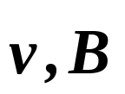
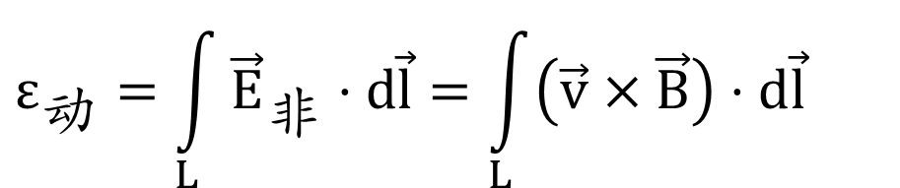
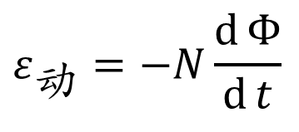

动生电动势
$$ε_{动}=−N\frac{d{Φ}}{d{t}}$$
由法拉第电磁感应定律
（考虑φ时，须设计
一个闭合回路）
$$ε_{动}=\int_{L}{{\vec{E}}_{非}⋅d\vec{l}}=\int_{L}{\left(\vec{v}×\vec{B}\right)⋅d\vec{l}}$$
由电动势的定义
式中的
都是
$$\vec{d{l}}$$
处的
所以对不均匀磁场、或导线上各个
部分速度不同的情况，原则上都能求。

Slide 8




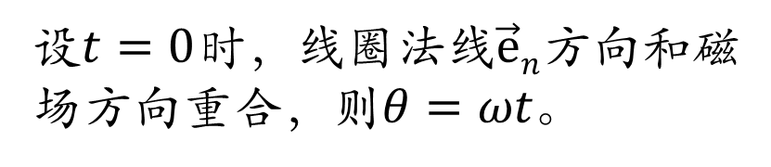
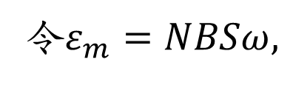









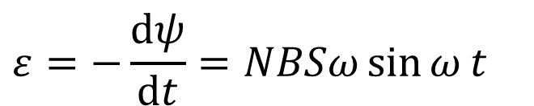
在匀强磁场中, 置有面积为 S 的可绕轴转动的N 匝线圈。若线圈以角速度 作匀速转动。求线圈 中的感应电动势。
$$o′$$
$$ω$$
$${\overset{⃑}{e}}_{n}$$
$$N$$
$$\overset{⃑}{B}$$
$$θ$$
设$t=0时$，线圈法线$\vec{e}n$方向和磁场方向重合，则$θ=ωt。$
磁通量：
$$ψ=Nφ=NBS\cos{ω}t$$
$$ε=−\frac{dψ}{dt}=NBSω\sin{ω}t$$
感应电动势：
$$i$$
$$ω$$
$$R$$
令$ε_{m}=NBSω,$
$$得到：$$
$$ε=ε_{m}\sin{ωt}$$
$$o$$

Slide 9
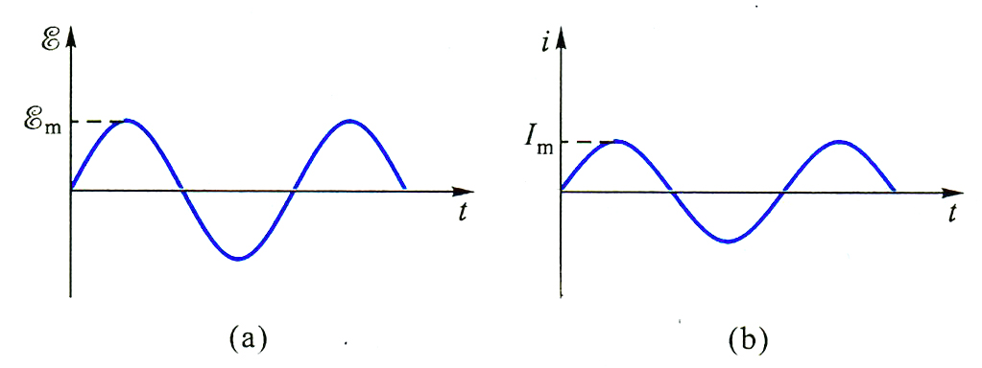
在匀强磁场中, 置有面积为 S 的可绕轴转动的N 匝线圈。若线圈以角速度 作匀速转动。求线圈 中的感应电动势。
$$ω$$
设$t=0时$，线圈法线$\vec{e}n$方向和磁场方向重合，则$θ=ωt。$
磁通量：
$$ψ=Nφ=NBS\cos{ω}t$$
$$ε=−\frac{dψ}{dt}=NBSω\sin{ω}t$$
感应电动势：
令$ε_{m}=NBSω,$
$$得到：$$
$$ε=ε_{m}\sin{ωt}$$
在匀强磁场中匀速转动的线圈内的感应电流是时间的正弦函数 -- 交流电

Slide 10
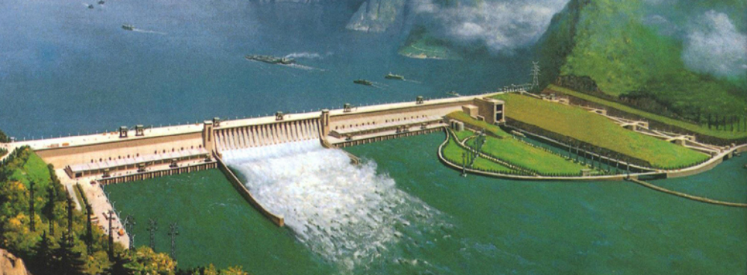

三峡水电站共安装32台70万千瓦（700MW）水轮发电机组，另外还有2台5万千瓦的电源机组，总装机容量2,250万千瓦，年发电量约1,000亿千瓦·时，相当于计热电发电效率后燃烧标煤0.319亿吨的发电量，年直接减排二氧化碳0.858亿吨。
$$393×10^{8}m^{3}$$

Slide 11


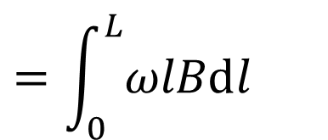



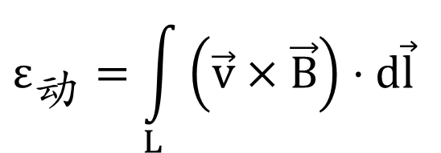
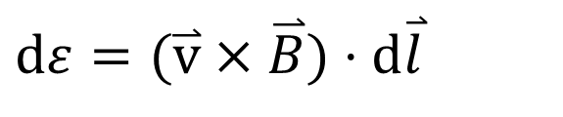

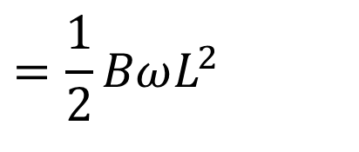


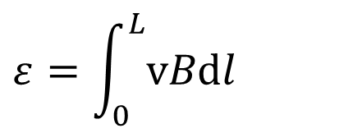


$$L$$
$$\overset{⃑}{B}$$
$$ω$$
例: 一长为 的铜棒在磁感强度为 的均匀磁场中,以角速度 在与磁场方向垂直的平面上绕棒的一端转动，求铜棒两端的感应电动势
$$ε_{动}=\int_{L}{\left(\vec{v}×\vec{B}\right)⋅d\vec{l}}$$
$$≠Blv$$
+ + + + + + +
+ + + + + + +
+ + + + + + +
+ + + + + + +
+ + + + + + +
$$d\overset{⃑}{l}$$
P
$$dε=(\overset{⃑}{v}×\overset{⃑}{B})⋅d\overset{⃑}{l}$$
$$=vBdl$$
o
$$ω$$
$$\overset{⃑}{v}$$
$$\overset{⃑}{B}$$
$$ε=\int_{0}^{L}{vBdl}$$
$$=\int_{0}^{L}{ωlBdl}$$
方向 O P
$$=\frac{1}{2}BωL^{2}$$
$$ε$$
（点 P 的电势高于点 O 的电势）

Slide 12
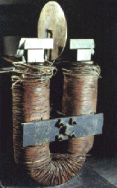
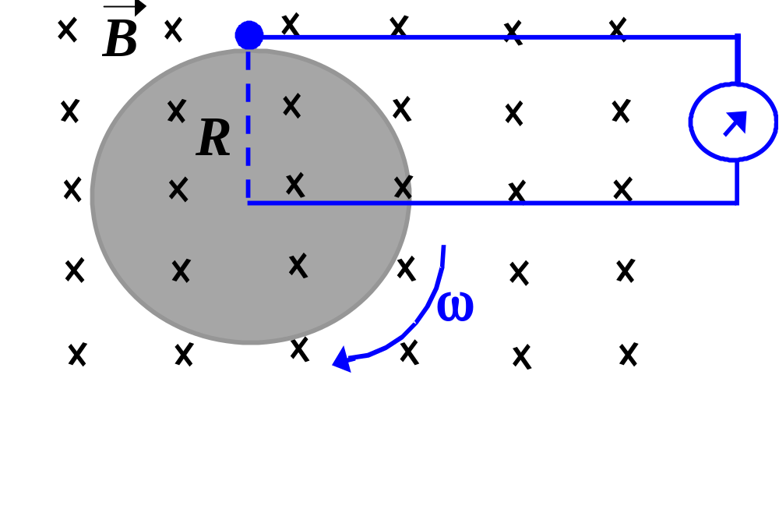
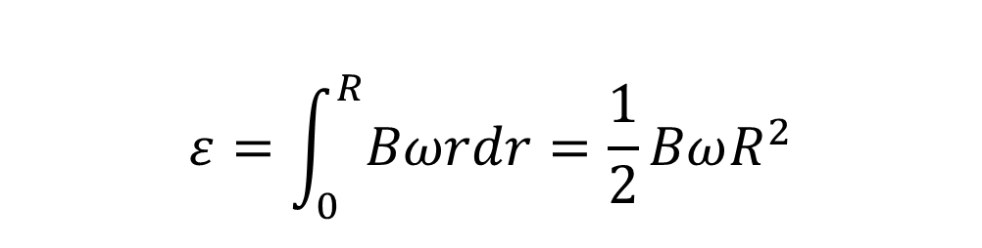
例：法拉第金属圆盘（简易直流发电机）
$$ε=\int_{0}^{R}{Bωrdr}=\frac{1}{2}BωR^{2}$$
直流电机
法拉第圆盘发电机

Slide 13
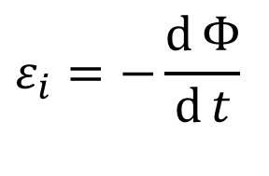
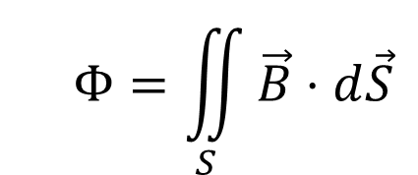
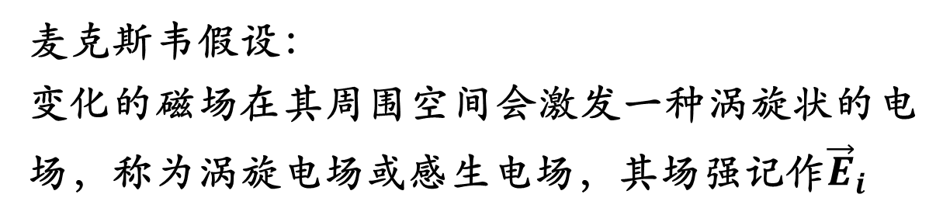
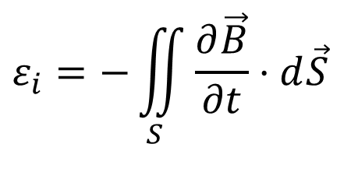

感生电动势
导体回路不动，由磁场变化引起磁通量改变而产生的感应电动势，叫做感生电动势
$$ε_{i}=−\frac{d{Φ}}{d{t}}$$
$${Φ}=\iint_{S}{\vec{B}⋅d\vec{S}}$$
麦克斯韦假设：
变化的磁场在其周围空间会激发一种涡旋状的电场，称为涡旋电场或感生电场，其场强记作${\vec{E}}_{i}$
$$ε_{i}=−\iint_{S}{\frac{∂\vec{B}}{∂t}⋅d\vec{S}}$$
$$ε_{i}=\oint_{L}{{\vec{E}}_{i}∙d\vec{l}}=−\iint_{S}{\frac{∂\vec{B}}{∂t}∙d\vec{S}}$$

Slide 14
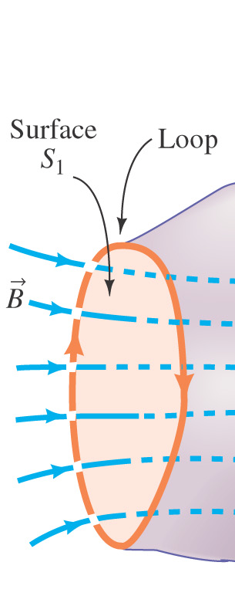

感生电动势
$$ε_{i}=\oint_{L}{{\vec{E}}_{i}∙d\vec{l}}=−\iint_{S}{\frac{∂\vec{B}}{∂t}∙d\vec{S}}$$
变化的磁场产生电场
感生电场是有旋场，是非保守力场
- 场的存在并不取决于空间有无导体回路存在，变化的
磁场总是在空间激发电场
- 当闭合导线处于变化的磁场中时，感生电场作用于导
体中自由电荷使其定向运动，从而显示出感生电流

Slide 15

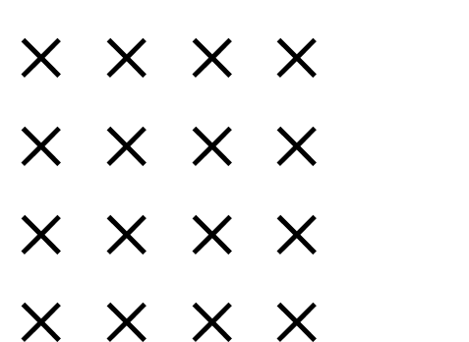

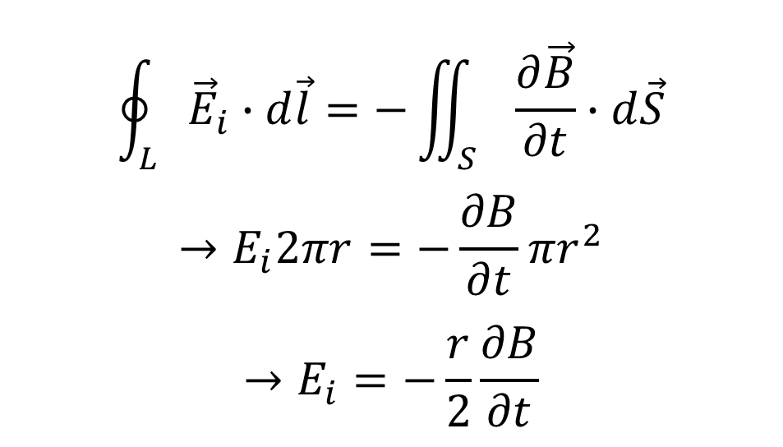
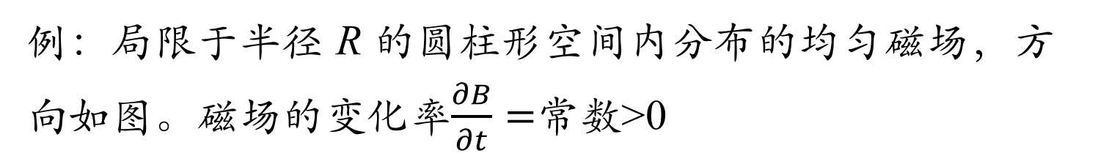

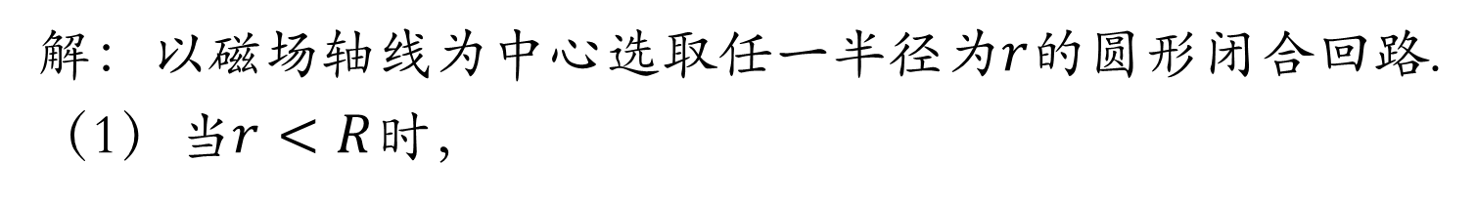

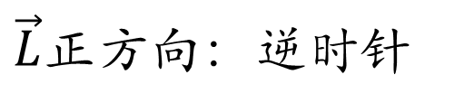
例：局限于半径 R 的圆柱形空间内分布的均匀磁场，方向如图。磁场的变化率$\frac{∂B}{∂t}=$常数>0
求：圆柱内、外的${\vec{E}}_{i}$分布。
解：以磁场轴线为中心选取任一半径为$r$的圆形闭合回路.
（1）当$r<R$时，
L
$$\oint_{L}{{\vec{E}}_{i}∙d\vec{l}}=−\iint_{S}{\frac{∂\vec{B}}{∂t}∙d\vec{S}}$$
$$→E_{i}2πr=−\frac{∂B}{∂t}πr^{2}$$
$$→E_{i}=−\frac{r}{2}\frac{∂B}{∂t}$$
$$× × × × \\ × × × × \\ × × × × \\ × × × ×$$
$$\overset{⃑}{B}$$
$$r$$
$$R$$
$\vec{L}$正方向：逆时针
$∵{dB}/{dt}>0∴{\vec{E}}_{i}<0$，与$L$反向,沿顺时针方向
Notes:
注意角度，面元及积分路径取向需重点注意

Slide 16
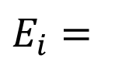
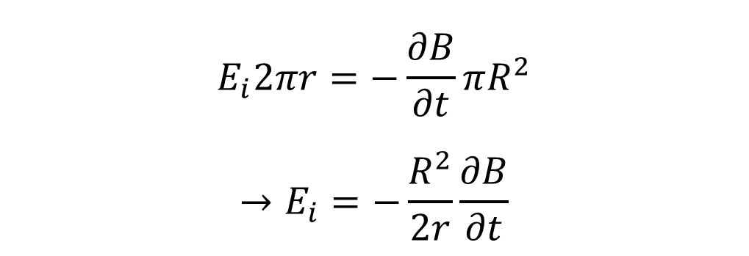


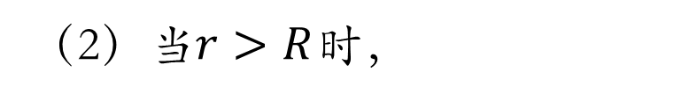
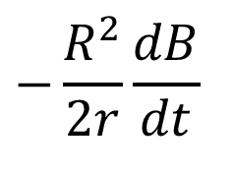



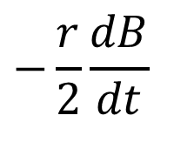

$$E_{i}2πr=−\frac{∂B}{∂t}πR^{2}$$
$$→E_{i}=−\frac{R^{2}}{2r}\frac{∂B}{∂t}$$
L
（2）当$r>R$时，
$$× × × × \\ × × × × \\ × × × × \\ × × × ×$$
$$\overset{⃑}{B}$$
$$r$$
$$R$$
方向：逆时针方向
$$E_{i}$$
$$−\frac{R^{2}}{2r}\frac{dB}{dt}$$
$$r>R$$
$$E_{i}=$$
$$−\frac{r}{2}\frac{dB}{dt}$$
$$r<R$$
$$O$$
$$R$$
$$r$$

Slide 17
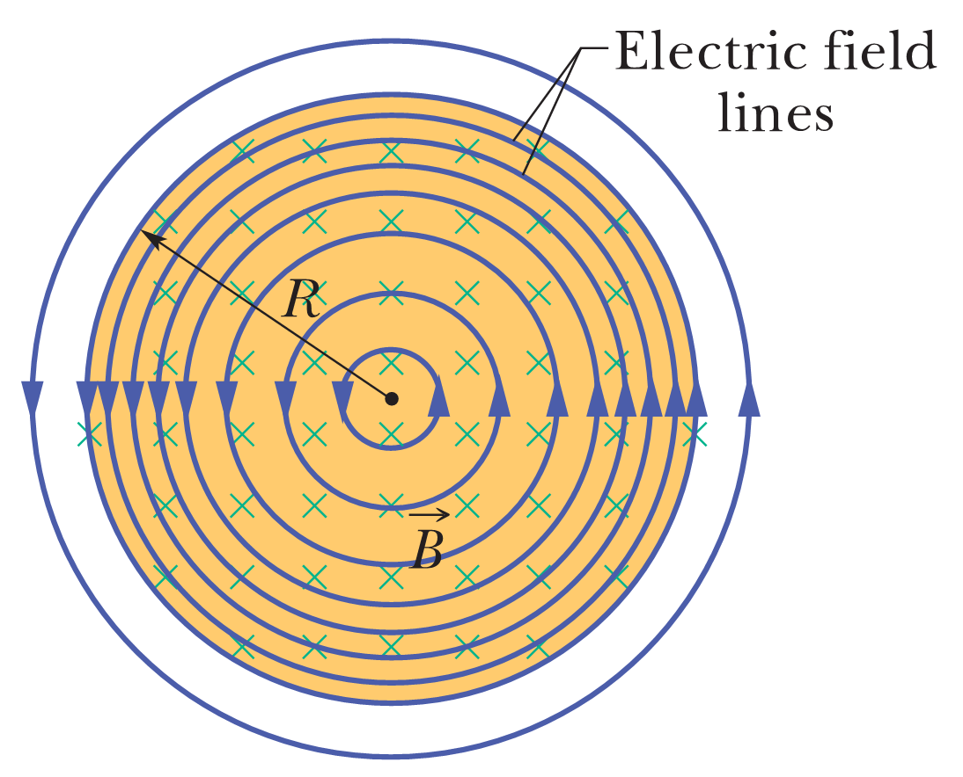
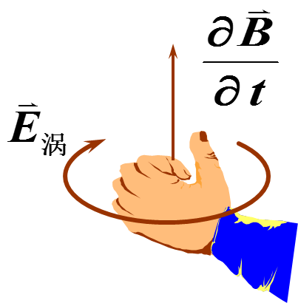
左手螺旋
磁场以恒定速率增强时的感生电场

Slide 18











$$γ$$
例 ：设有一半径为R ，高度为h 的铝圆盘，其电导率为 。把圆盘放在磁感强度为 的均匀磁场中，磁场方向垂直盘面。设磁场随时间变化，且 为一常量。求盘内的感应电流值。（圆盘内感应电流自己的磁场略去不计）
$$\overset{⃑}{B}$$
$${dB}/{dt}=k$$
$$r$$
$$dr$$
$$h$$
$$R$$
$$h$$
$$r$$
$$dr$$
$$\overset{⃑}{B}$$

Slide 19
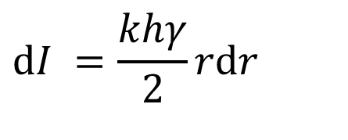
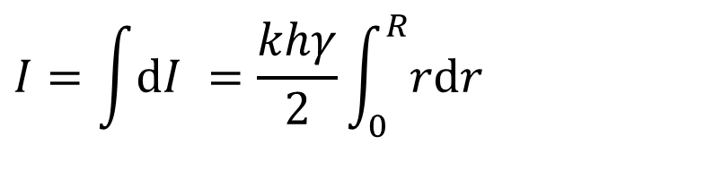


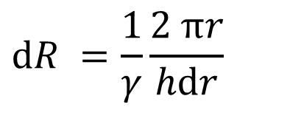



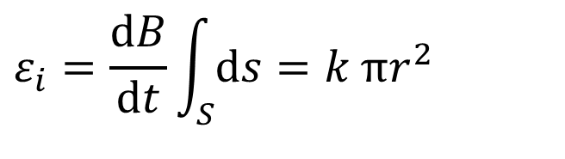
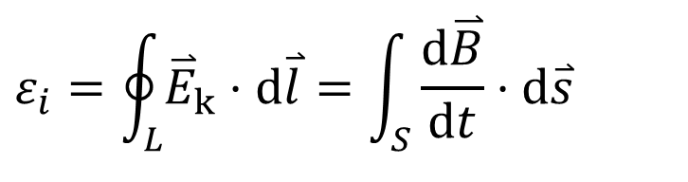




$$h$$
$$r$$
$$dr$$
如图取一半径为 ，宽度为 ，高度为 的圆环
$$r$$
$$dr$$
$$h$$
则圆环中的感生电动势的值为
$$ε_{i}=\oint_{L}{{\overset{⃑}{E}}_{k}⋅d\overset{⃑}{l}}=\int_{S}{\frac{d\overset{⃑}{B}}{dt}⋅d\overset{⃑}{s}}$$
$$r$$
$$dr$$
$$ε_{i}=\frac{dB}{dt}\int_{S}{ds}=k \text{π}r^{2}$$
代入已知条件得
$$dR =\frac{1}{γ}\frac{2 \text{π}r}{hdr}$$
$$dI =\frac{khγ}{2}rdr$$
又
所以
$$I=\int{dI} =\frac{khγ}{2}\int_{0}^{R}{rdr}$$
$$=\frac{1}{4}kγR^{2}h$$
圆盘中的感应电流为

Slide 20


电子感应加速器
在磁场由弱变强的增长过程中，电子在真空盒里可回转几兆圈，被加速而获得几兆电子伏甚至上百兆电子伏的能量。

Slide 21

























电子感应加速器
为了使电子在环形真空室中按一定的轨道运动，电磁铁在真空室处的磁场的 值必须满足
$$B$$
$$×$$
$$×$$
$$×$$
$$×$$
$$×$$
$$×$$
$$×$$
$$×$$
$$\vec{E}$$
$$B=\frac{mv}{eR}，R=const$$
$$×$$
$$×$$
$$×$$
$${\vec{F}}_{0}$$
$$×$$
$$×$$
$$×$$
$$×$$
$$×$$
$$×$$
$$×$$
$$×$$
$$×$$
$$×$$
$$×$$
$$−e$$
将上式两边对 进行微分
$$×$$
$$×$$
$$×$$
$$×$$
$$×$$
$$×$$
$$×$$
$$t$$
$$\vec{F}=−e\vec{E}$$
$$×$$
$$×$$
$$×$$
$$×$$
$$×$$
$$\frac{d{B}}{d{t}}=\frac{1}{eR}\frac{mdv}{d{t}}$$
$$eE=\frac{mdv}{d{t}}$$
$$\frac{d{B}}{d{t}}=\frac{E}{R}$$
$$×$$
$$×$$
$$×$$
$$\frac{d{B}}{d{t}}=\frac{1}{2}\frac{\bar{d{B}}}{d{t}}$$
$$Φ=πR^{2}\bar{B}$$
$$E=\frac{1}{2πR}\frac{d{Φ}}{d{t}}$$
$$\frac{d{B}}{d{t}}=\frac{1}{2πR^{2}}\frac{d{Φ}}{d{t}}$$
平均磁感应强度。
$$B=\frac{1}{2}\bar{B}$$

Slide 22



电子感应加速器
$$B=\frac{mv}{eR}，R=const$$
北京正负电子对撞机的储存环（240m）
直径 2km 的美国费米国立加速器鸟瞰图

Slide 23


电子感应加速器
世界上最大的正负电子对撞机 LEP(周长27公里) 和超级质子同步加速器 SPS。
耗资13亿瑞士法郎，折合86亿人民币。

Slide 24
电子感应加速器
大型强子对撞机LHC（Large Hadron Collider）
- 2001年，LEP拆除原有的全部磁铁和设备，在隧道中安装超导磁铁(9.5 T)，建造实现7.7TeV能量的质子-质子的对撞的大型强子对撞机LHC（Large Hadron Collider），投资48亿1千9百万瑞士法郎（由美国、日本、俄罗斯、印度等国共同出资），主要用于开展模拟宇宙大爆炸的实验。
34个国家150个研究实验室近2000名科学家参加
- LHC于2008年启动， 2012年发现“上帝粒子”希格斯玻色子（赋予其他粒子质量的基本粒子）。

Slide 25

涡电流（涡流）
大块的金属在磁场中运动，或处在变化的磁场中，金属内部也要产生感应电流，这种电流在金属内部自成闭合回路，称为涡电流或涡流。

Slide 26


涡电流的热效应
电磁炉
高频感应炉
20KHz ~ 30KHz
冶炼金属
- 易破坏绝缘，损耗电能，还可能造成事故
减少涡流：
1、选择高阻值材料 2、多片铁芯组合

Slide 27


电磁阻尼

Slide 28


单选题
1分
R为电阻，L为线圈，则开关闭合后
A
灯1先亮
B
灯2先亮
C
两盏灯同时亮
D
以上说法都不对
提交

Slide 29

自感现象
当线圈中电流变化时，它所激发的磁场通过线圈自身的磁通量也在变化，使线圈自身产生感应电动势的现象叫自感现象，该电动势称为自感电动势

Slide 30







设长直螺线管长为$l$，截面半径为R，管上绕组的总匝数为N，通有电流 $I$，当电流变化时试求其自感电动势
$$B=μ_{0}\frac{N}{l}I$$
$$=\frac{μ_{0}N^{2}πR^{2}}{l}I$$
$$Φ=NBS$$
$$=LI$$
当线圈中的电流发生变化时，线圈中的自感电动势为：
$$ε_{L}=−\frac{dΦ}{dt}=−L\frac{dI}{dt}$$
$$\frac{dI}{dt}>0→ε_{L}<0, 与电流方向相反； 反之，相同$$

Slide 31





设长直螺线管长为$l$，截面半径为R，管上绕组的总匝数为N，通有电流 $I$，当电流变化时试求其自感电动势
$$ε_{L}=−L\frac{dI}{dt}$$
$L$：回路的自感系数，简称自感。
由回路的大小、形状、匝数以及周围磁介质的性质决定
- 体现回路产生自感电动势来反抗电流改
变的能力，表征回路电磁惯性的大小
$$L=\frac{μ_{0}N^{2}πR^{2}}{l}$$
$${=μ}_{0}\frac{N^{2}}{l^{2}}\left(πR^{2}l\right)$$
$$=μ_{0}n^{2}V$$

Slide 32







自感系数
若回路的几何形状保持不变，而且在它的周围空间没有铁磁性物质：
对于一个任意形状的回路:
$$ε_{L}=−\frac{dΦ_{N}}{dt}=−\frac{dΦ_{N}}{dI}\frac{dI}{dt}=−L\frac{dI}{dt}$$
$$L=\frac{dΦ_{N}}{dI}$$
$$L=\frac{Φ_{N}}{I}$$
$$=\frac{μ_{0}N^{2}πR^{2}}{l}I$$
真空$螺线管：Φ=NBS$
自感系数：等于回路中的电流变化为单位值时，在回路本身所围面积内引起磁链数的改变值。
单位：亨利
$$(H)$$
$$\text{1}\text{H}\text{=1}\text{Wb}⋅A^{−1}$$
$$\text{1}\text{H}\text{=1}{\text{0}}^{3}\text{mH}\text{=1}{\text{0}}^{6}\text{μH}$$

Slide 33










例：设有两个共轴长圆筒，半径分别为$R_{1}$和$R_{2}$。电流由内筒的一端流入，由外筒的另一端流回，求其单位长度的自感
- 假设线圈电流为$I$；
$$R_{1}$$
- 求线圈中的磁通量$Φ_{m}$；
$$I$$
$$I$$
$$r$$
$$l$$
- 由定义求出自感系数$L$。
$$R_{2}$$

Slide 34











例：设有两个共轴长圆筒，半径分别为$R_{1}$和$R_{2}$。电流由内筒的一端流入，由外筒的另一端流回，求其单位长度的自感
设电流强度为$I$，则两圆筒之间的磁感应强度为
$$B=\frac{μ_{0}I}{2πr}$$
$$R_{1}$$
$$B$$
$$C$$
$$I$$
$$I$$
$$r$$
$$l$$
如图在两圆筒间取一长为$l$的面$ABCD$, 并将其分成许多小面元，则
$$dΦ=\vec{B}∙d\vec{S}$$
$$A$$
$$=Bldr$$
$$D$$
$$R_{2}$$
$$→Φ=\int{dΦ}$$
$$=\int_{R_{1}}^{R_{2}}{\frac{μ_{0}I}{2πr}ldr}$$
$$dr$$
$$=\frac{μ_{0}Il}{2π}\ln{\frac{R_{2}}{R_{1}}}$$

Slide 35




例：设有两个共轴长圆筒，半径分别为$R_{1}$和$R_{2}$。电流由内筒的一端流入，由外筒的另一端流回，求其单位长度的自感
$$→Φ=\int{dΦ}=\int_{R_{1}}^{R_{2}}{\frac{μ_{0}I}{2πr}ldr}=\frac{μ_{0}Il}{2π}\ln{\frac{R_{2}}{R_{1}}}$$
$$R_{1}$$
$$B$$
$$C$$
$$I$$
单位长度的自感为
$$L=\frac{Φ}{Il}$$
$$I$$
$$r$$
$$l$$
$$=\frac{μ_{0}}{2π}\ln{\frac{R_{2}}{R_{1}}}$$
$$A$$
若两筒间充满磁导率为$μ$的磁介质（同轴电缆），则
$$L=\frac{μ}{2π}\ln{\frac{R_{2}}{R_{1}}}$$
$$D$$
$$R_{2}$$
$$dr$$

Slide 36











例: 试分析有自感的电路中电流的变化。
- $S2$断开，$S1$闭合时
$$R$$
$$L$$
$$S_{1}$$
$RL$电路中电流增大过程中出现自感电动势
$$ε$$
$$S_{2}$$
它与电源电动势共同决定电路中的电流大小
设某瞬时电路中的电流为$I$，由欧姆定律得
$$ε−L\frac{dI}{dt}=IR$$
$$\int_{0}^{I}{\frac{dI}{\frac{ε}{R}−I}=}\int_{0}^{t}{\frac{R}{L}dt }$$
$$\frac{dI}{\frac{ε}{R}−I}=\frac{R}{L}dt$$
$$I=\frac{ε}{R}\left(1−e^{−\frac{R}{L}t}\right)$$

